Slide 1
紧紧抓住真理
启示录 2:12-17

Slide 2
信息主題：紧紧抓住真理
14:6 耶穌說：「我就是道路、真理、生命；… 」
紧紧抓住真理 → 紧紧抓住耶穌
紧紧抓住真理是
正確地認識耶穌是誰，以及認識我在耶穌眼中是誰
的自然结果

Slide 3
獵人與大熊

Slide 4
信息经文 启示录
2:12「你要寫信給別迦摩教會的使者，說：『那有兩刃利劍的， 說：
2:13 我知道你的居所，就是有撒但座位之處；當我忠心的見證 人安提帕在你們中間、撒但所住的地方被殺之時，你還堅守 我的名，沒有棄絕我的道。
2:14 然而，有幾件事我要責備你：因為在你那裡有人服從了巴 蘭的教訓；這巴蘭曾教導巴勒將絆腳石放在以色列人面前， 叫他們吃祭偶像之物，行姦淫的事。
2:15 你那裡也有人照樣服從了尼哥拉一黨人的教訓。

Slide 5
信息经文 启示录
2:16 所以，你當悔改；若不悔改，我就快臨到你那裡，用我口 中的劍攻擊他們。
2:17 聖靈向眾教會所說的話，凡有耳的，就應當聽！得勝的， 我必將那隱藏的嗎哪賜給他，並賜他一塊白石，石上寫著新 名；除了那領受的以外，沒有人能認識。』」

Slide 6
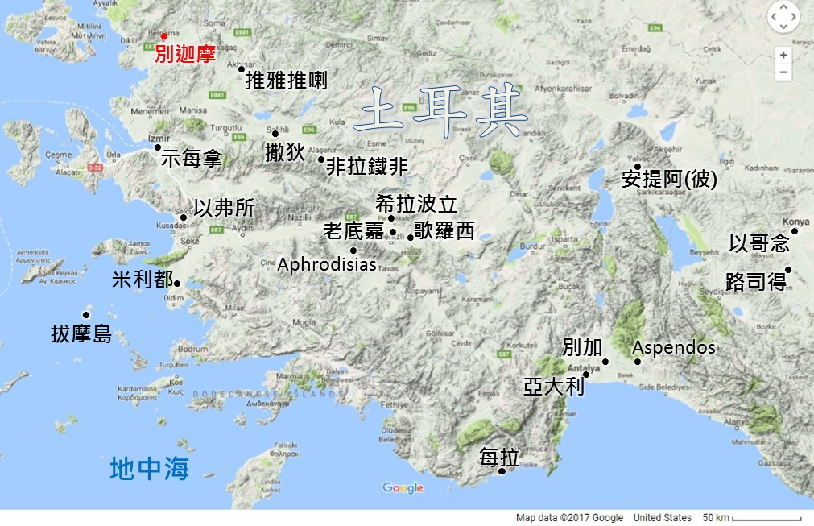
前言 :
七個代表性的教會之一
亞西亞省首府，建於山上，為歷史名都。
商業不如以弗所和示每拿發達，文化卻首屈一指
擁有舉世馳名的圖書館，規模僅次於埃及亞歷山太圖書館。

Slide 7
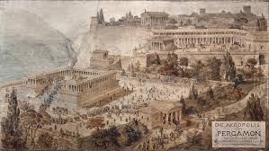
為敬拜該撒的中心 第一座敬拜活人(皇帝該撒)的寺庙
敬拜
雅典娜（Athena）
阿斯克利皮奥斯（Asklepios）醫治之神 (蛇)
狄厄尼索斯（Dionysos）
宙斯（Zeus）

Slide 8
証道信息：1. 嘉勉 - 持守真理
2:12「你要寫信給別迦摩教會的使者，說：『那有兩刃利劍的， 說：
2:13 我知道你的居所，就是有撒但座位之處；當我忠心的見證人安提帕在你們中間、撒但所住的地方被殺之時，你還堅守我的名，沒有棄絕我的道。
耶穌 → 權能審判者: 那有兩刃利劍的 (1:16 他右手拿著七星，從他口中出來一把兩刃的利劍；面貌如同烈日放光。)
撒但座位 → 敬拜 1) 宙斯 2) 阿斯克利皮奥斯 (蛇）3) 該撒
安提帕 → 對主忠心而殉道的見證人 ← 被多米仙所害
別迦摩信徒 → 堅守主的名，沒有棄絕主的道
權力、知識、情慾、健康

Slide 9
証道信息：1. 嘉勉 - 持守真理
2:12「你要寫信給別迦摩教會的使者，說：『那有兩刃利劍的， 說：
2:13 我知道你的居所，就是有撒但座位之處；當我忠心的見證人安提帕在你們中間、撒但所住的地方被殺之時，你還堅守我的名，沒有棄絕我的道。
耶穌 → 全知明察者: 我知道你的居所
撒但對抗上帝 → 我們的居所撒但座位之處 ; 撒但所住的地方
80%的宗教歧视 → 是反对基督徒
90%因宗教信仰被杀的人 → 是基督徒
今年基督徒殉道人数 → 10 - 15万
「亲爱的弟兄啊，有火炼的试验临到你们，不要以为奇怪」 （彼前4：12）

Slide 10
証道信息：1. 嘉勉 - 持守真理
2:13 我知道你的居所，就是有撒但座位之處；當我忠心的見證人安提帕在你們中間、撒但所住的地方被殺之時，你還堅守我的名，沒有棄絕我的道。
耶穌 → 親密看顧者: 我知道(你還堅守…，沒有棄絕…)
我忠心的見證人
我的名
我的道
「凡在人面前認我的，我在我天上的父面前也必認他；
凡在人面前不認我的，我在我天上的父面前也必不認他。」(馬 10:32 -33 )
「我屬我的良人，我的良人也屬我。」（歌6:3）

Slide 11
証道信息：1. 嘉勉 - 持守真理
2:13 我知道你的居所，就是有撒但座位之處；當我忠心的見證人安提帕在你們中間、撒但所住的地方被殺之時，你還堅守我的名，沒有棄絕我的道。
8:28 我們曉得萬事都互相效力，叫愛 神的人得益處，就是按他旨意被 召的人。
8:29 因為他預先所知道的人，就預先定下效法他兒子的模樣，使他兒子 在許多弟兄中作長子。
8:30 預先所定下的人又召他們來；所召來的人又稱他們為義；所稱為義 的人又叫他們得榮耀。
耶穌知道你 → 你知道「耶穌」嗎? 你知道「耶穌知道你」嗎?

Slide 12
証道信息：2. 責備 - 妥协真理
2:14 然而，有幾件事我要責備你：因為在你那裡有人服從了巴蘭的教 訓； 這巴蘭曾教導巴勒將絆腳石放在以色列人面前，叫他們吃祭偶像之 物，行姦淫的事。
2:15 你那裡也有人照樣服從了尼哥拉一黨人的教訓。
耶穌 → 聖潔公義者:
仇敵無法從外毀滅教會，就從內部腐化教會
巴蘭的教訓: 引誘信徒以異教、世俗為友,妥协、犯罪、靈性墜落 (民數記22-25) → 宗教混合主義
尼哥拉黨的教訓: 把享用恩典變成了濫用恩典 → 放縱主義
服從誰？服從到何程度?

Slide 13
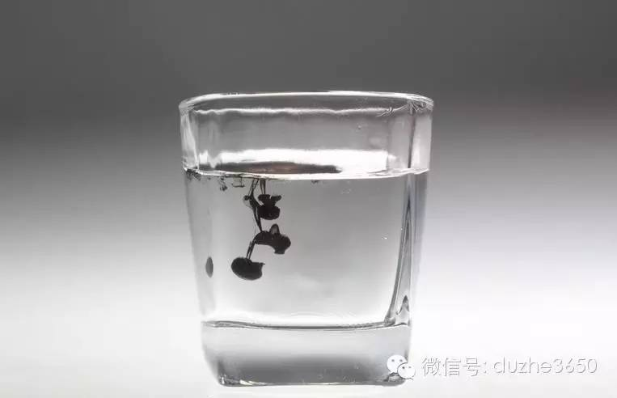
耶穌是救贖者及主
Jesus is the Savior and the Lord

Slide 14
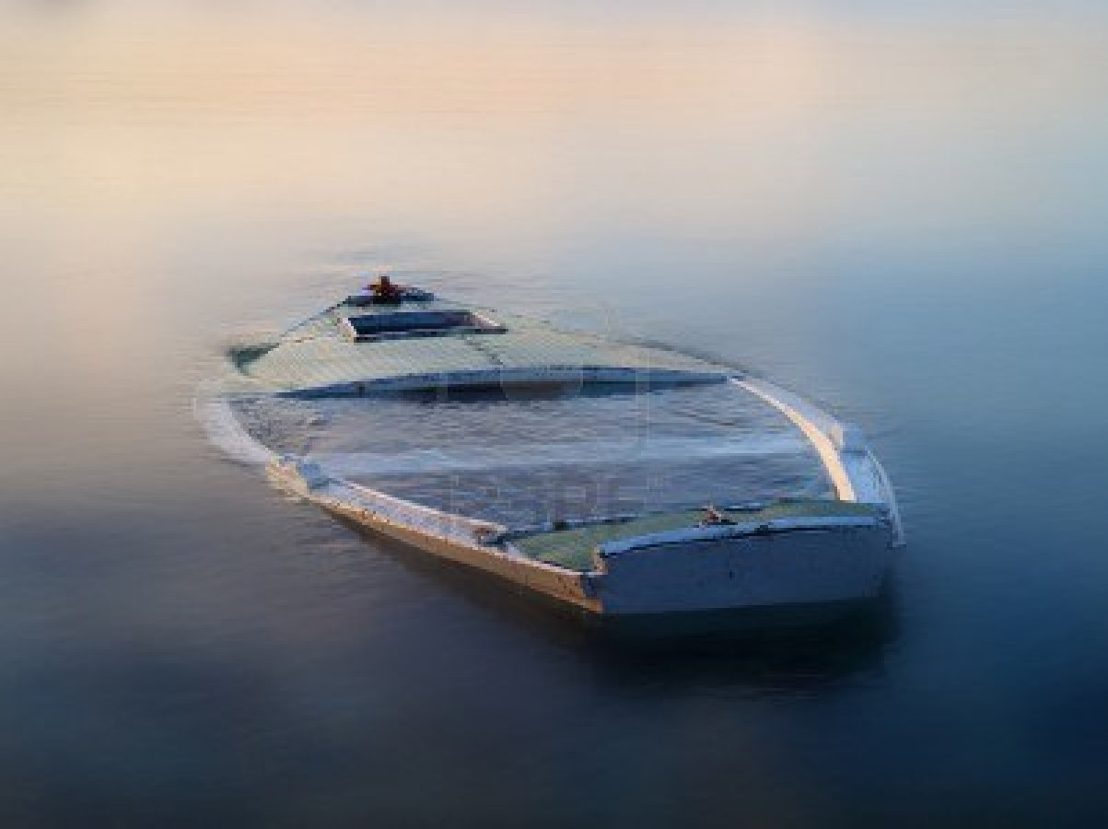
教會在世界裡
但不屬於世界
分別為聖
世界在教會裡
教會与世界無異
在真理上让步
淡化了基督的独一性
失去了对世界的见证

Slide 15
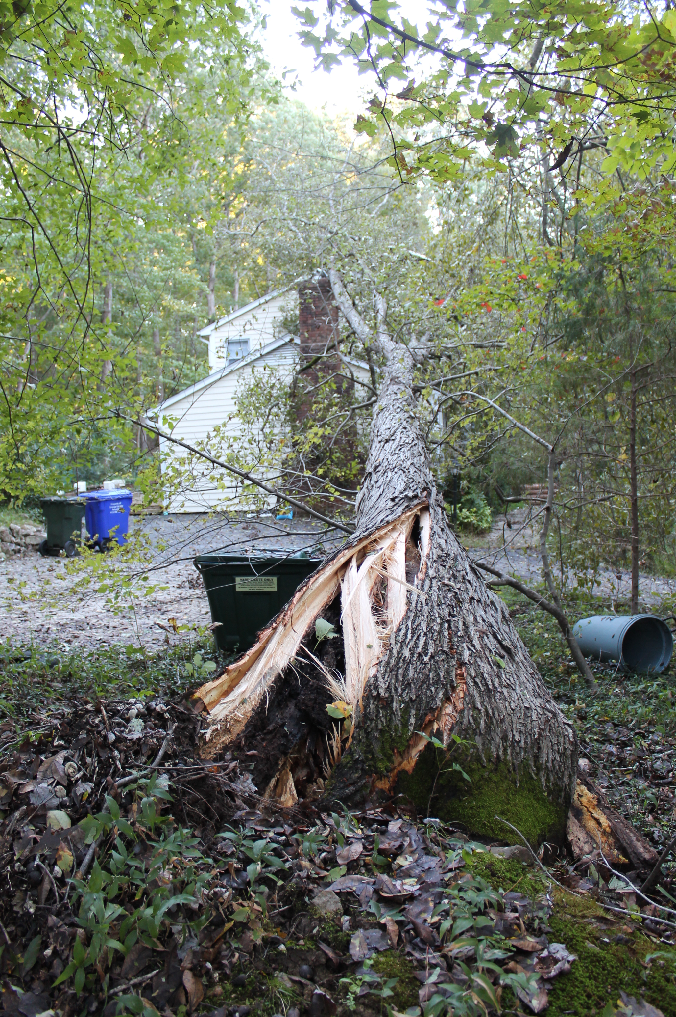
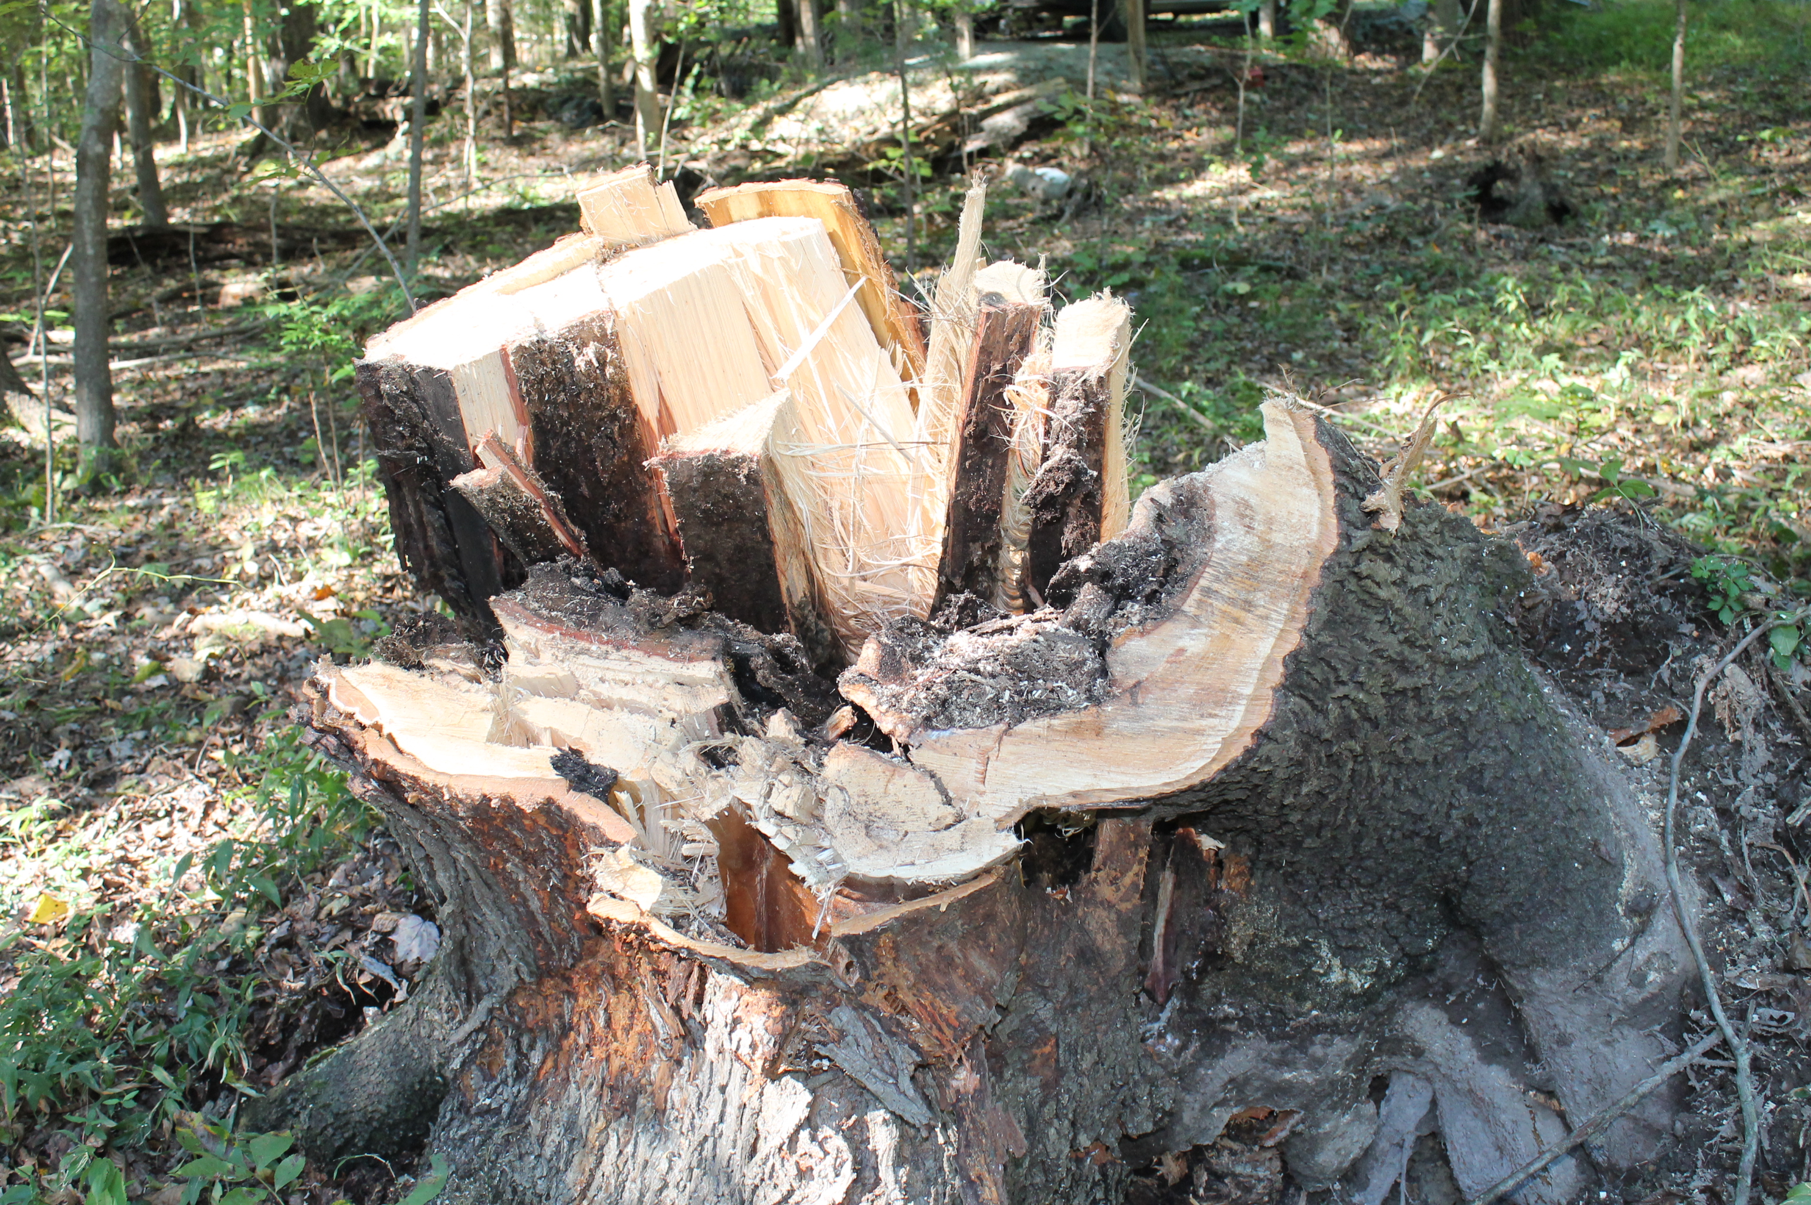
仇敵無法從外毀滅教會，就從內部腐化教會

Slide 16
証道信息：3. 警告 - 悔改
2:16 所以，你當悔改；若不悔改，我就快臨到你那裡，用我口中的劍攻擊他們。
悔改 → 轉回服從神
口中的劍 → 「口」吐出來的就是話 → 真理。
「棄絕我、不領受我話的人，有審判他的，就是我所講的道在末日要審判他。」（約12:48）
豈不知與世俗為友就是與 神為敵嗎？(雅各書4:4)

Slide 17
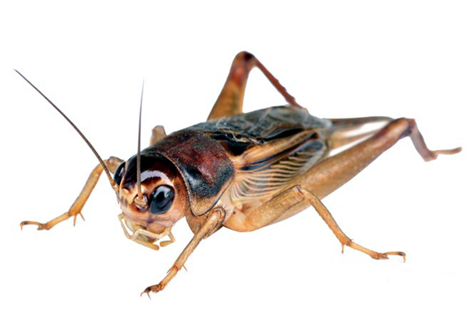
証道信息：4. 順從真理聖靈
2:17 聖靈向眾教會所說的話，凡有耳的，就應當聽！得勝的，我必將那隱藏的嗎哪賜給他，並賜他一塊白石，石上寫著新名；除了那領受的以外，沒有人能認識。』」
耶穌 → 施恩幫助者: 使得勝
當聽聖靈的話
聖靈引領遵行神的真理
聖靈加添力量承受壓迫
聖靈提醒警戒世俗誘惑
蟋蟀歌唱聲
vs.
錢幣叮噹聲

Slide 18
証道信息：5. 仰望注目應許
2:17 聖靈向眾教會所說的話，凡有耳的，就應當聽！得勝的，我必將那隱藏的嗎哪賜給他，並賜他一塊白石，石上寫著新名；除了那領受的以外，沒有人能認識。』」
耶穌 → 丰盛獎賞者
得勝者
賜隱藏的嗎哪
能夠與彌賽亞的國度/宴席有分 → 完全满足

Slide 19
証道信息：5. 仰望注目應許
2:17 聖靈向眾教會所說的話，凡有耳的，就應當聽！得勝的，我必將那隱藏的嗎哪賜給他，並賜他一塊白石，石上寫著新名；除了那領受的以外，沒有人能認識。』」
得勝者
賜白石 → 1) 無罪開釋 2) 進入大節慶筵席的信物
進入永生的保證
耶稣给予你完全的接纳
賜新名 → 新: 時間及質素上都是新的
新名: 耶稣给你一个新的身份
與耶稣有最親密的關係 → (Dr.、 Mr.、綽號、…、乳名、…)

Slide 20
信息思想 ：紧紧抓住真理 → 保守我們的心
仇敵無法從外毀滅教會，就從內部腐化教會
整海洋的水都不能使一艘船沉沒,除非水進了船內。
世界上的所有誘惑也不會傷害我們，除非它進入我們內心。
All the water in the oceans cannot sink a ship unless it gets inside. Nor can all the lures in the world harm us unless it gets within us.
― edited from Eugene Peterson

Slide 21
信息回應：紧紧抓住真理 → 保守我們的心 → 認識耶穌
全知明察者
權能審判者
聖潔公義者
親密看顧者
耶 救
穌 主
施恩幫助者
丰盛獎賞者

